Slide 1
Bases de datos relacionales

Slide 2

OBJETIVOS DE LA CLASE
Identificar los tipos de bases de datos.
Identificar la estructura de una base de datos relacional.
Diseñar una base de datos relacional.
Reconocer un modelo de datos relacional.

Slide 3
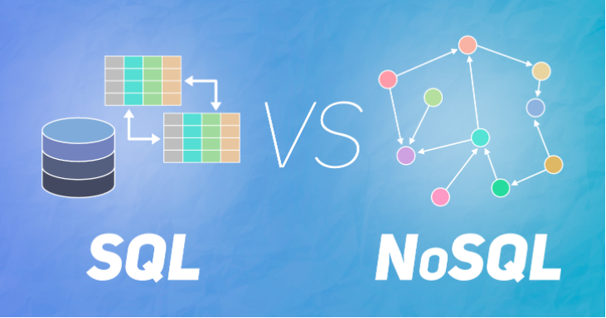

Slide 4
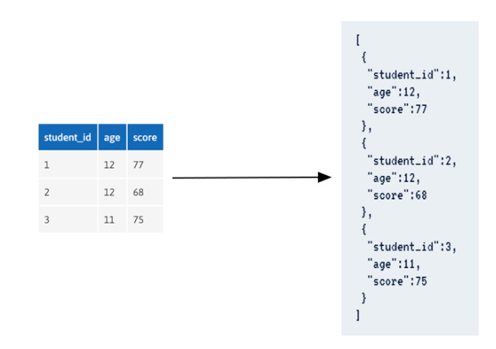
Modelo No Relacional
Modelo Relacional

Slide 5
MODELO RELACIONAL

Slide 6
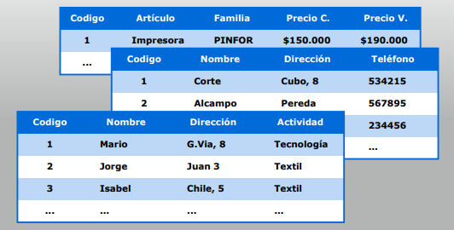
CONCEPTO
Las bases de datos relacionales se basan en el modelo relacional, y usan un conjunto de tablas para representar tanto los datos como las relaciones entre ellos.

Slide 7
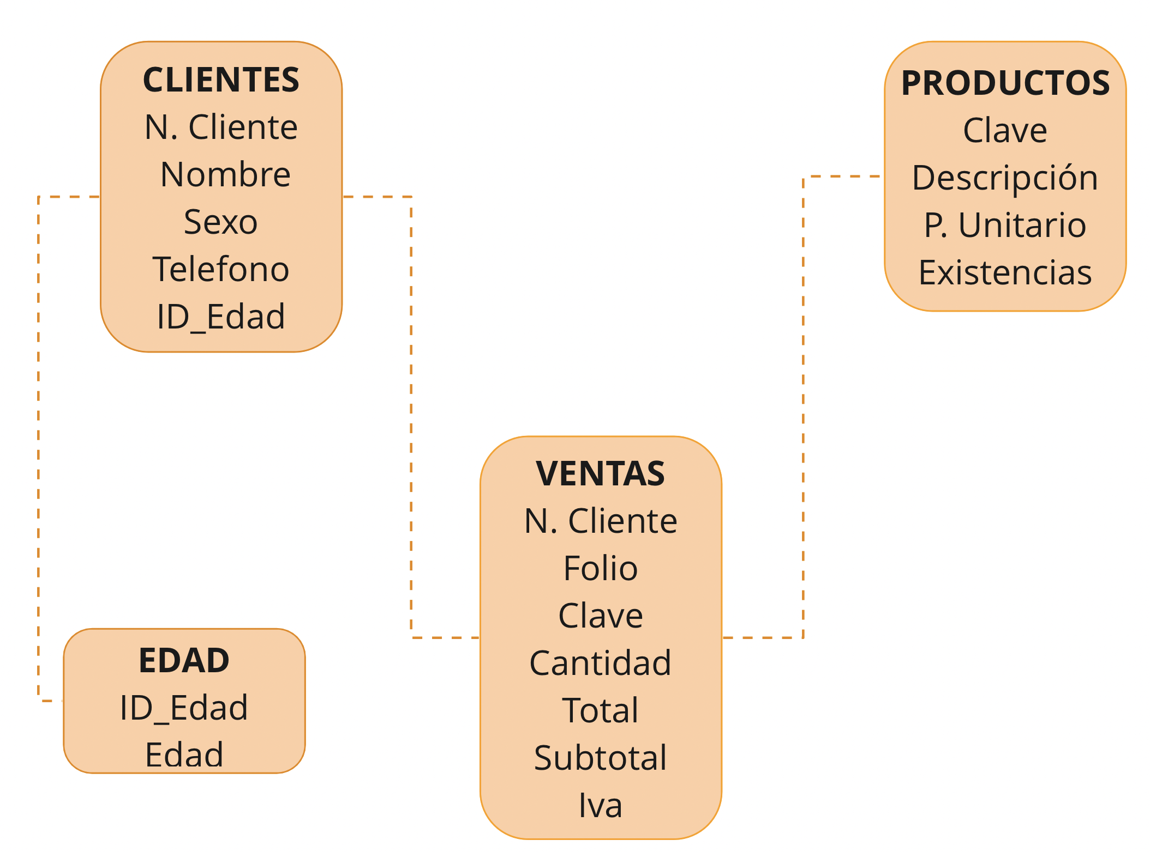
Principal característica
Es una estructura de tablas, las cuales a su vez se relacionan con otras tablas. Su principal característica es no poseer información repetida de forma innecesaria, lo que permite adicionar más información sin llegar a afectar la otra almacenada.

Slide 8
TABLAS

Slide 9
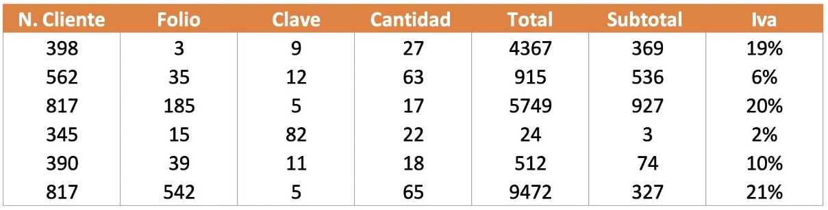
Concepto
También llamada entidad, y en algunos textos relación, es una estructura compuesta por tuplas (filas, registros) y atributos (campos, columnas o atributos).

Slide 10
VENTAJAS DEL MODELO RELACIONAL

Slide 11
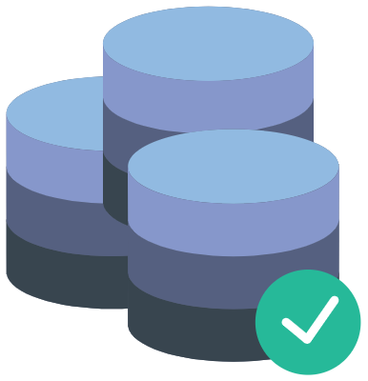
Ventajas
Favorece el proceso de normalización, el cual permite eliminar la redundancia de los datos.
Permite realizar consultas y obtener reportes de forma ágil y rápida por medio de SQL u otro lenguaje de base de datos estructurado.

Slide 12
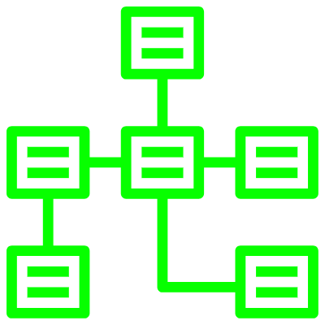
Ventajas
Se pueden crear una o varias relaciones.
Ayuda a evitar la duplicidad de los registros.

Slide 13
Ventajas
Garantiza la integridad referencial: si un registro tiene relación con otra tabla, no permite que el mismo sea eliminado. Asimismo, si se quiere borrar, también pasará con todos los datos relacionados.

Slide 14
TIPOS DE RELACIONES

Slide 15
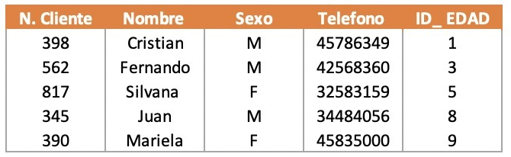
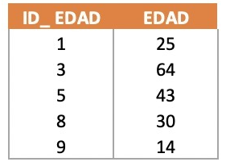
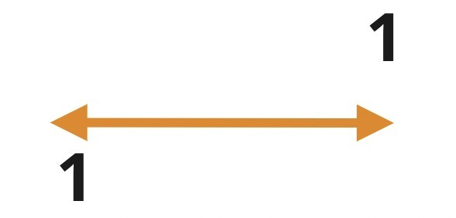
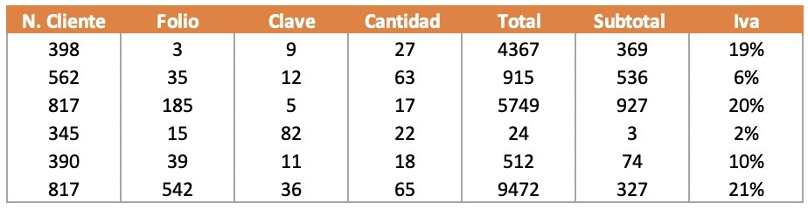
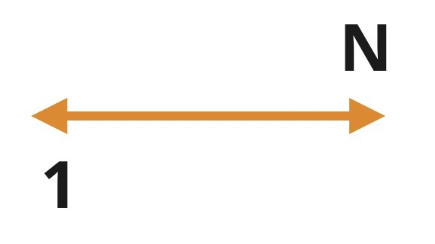
Tipos de relaciones
Uno a uno: cada registro en cada tabla solo aparece una vez
Cliente
Edad
Uno a muchos: un registro en una tabla puede tener relación con varios elementos de otra tabla
Cliente
Ventas

Slide 16
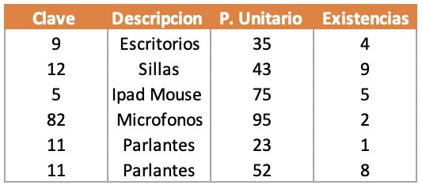
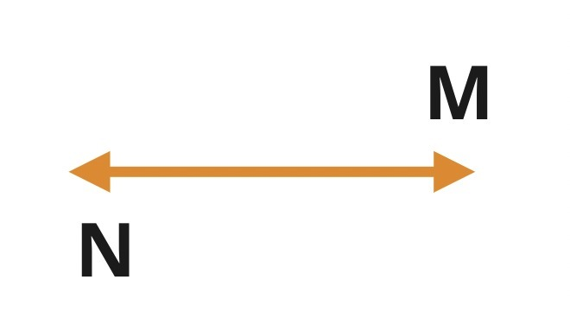
Tipos de relaciones
Muchos a muchos: Cuando uno o más registros en una tabla puede tener una relación con uno o más elementos de otra tabla
Ventas
Productos

Slide 17
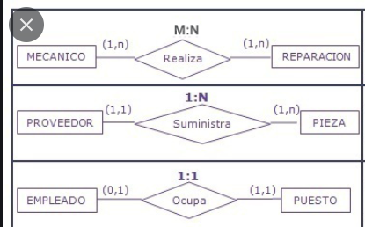

Slide 18
CLAVES EN LAS TABLAS

Slide 19
Lógicas
Clave primaria PK: también llamada llave primaria o primary key, hace que el registro sea unívoco y obligatoriamente no nulo.
Clave foránea FK: también llamada foreign key, clave secundaria o clave externa, puede ser -o no- una clave primaria dentro de la tabla. Su característica es que es el punto de enlace con otra tabla donde está, es primary key.
Clave índice: es un campo que facilita la búsqueda dentro de una tabla. Generalmente son campos primary key.
PK
FK
INDEX

Slide 20

Conceptuales
Clave concatenada CK: ayuda a encontrar la singularidad en una tabla combinando dos campos, ya que no hay una llave primaria.
Claves candidatas: cuando existe más de una clave primaria dentro de la tabla, por ejemplo legajo y dni.
Notes:
INSERTAR IMAGEN DE LLAVES

Slide 21
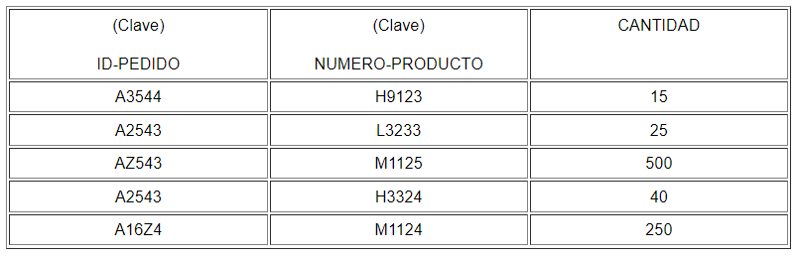
Ejemplo de Clave concatenada.

Slide 22
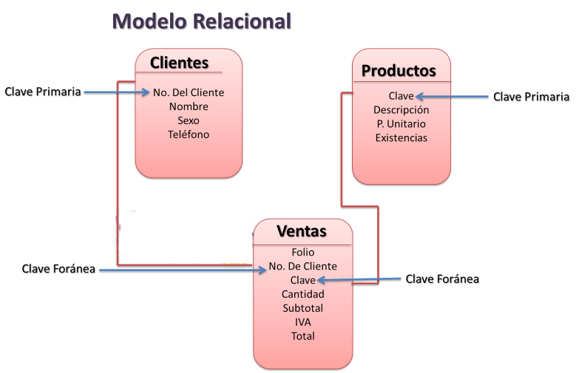

Slide 23
MODELO ENTIDAD – RELACIÓN

Slide 24
E-R
Concepto
El modelo de datos entidad-relación (E-R) está basado en una percepción del mundo real que consiste en un conjunto de objetos básicos, denominados entidades, y de las relaciones entre esos objetos.
Notes:
INSERTAR IMAGEN DE LLAVES

Slide 25
Componentes
Elipses: representan atributos, en la mayoría de los casos
la clave candidata.
Rectángulos: representan conjuntos de entidades.

Slide 26
Componentes
Rombos: representan acciones que permiten relaciones entre tablas.
Líneas: representan la unión entre acciones y entidades.
Notes:
¿

Slide 27
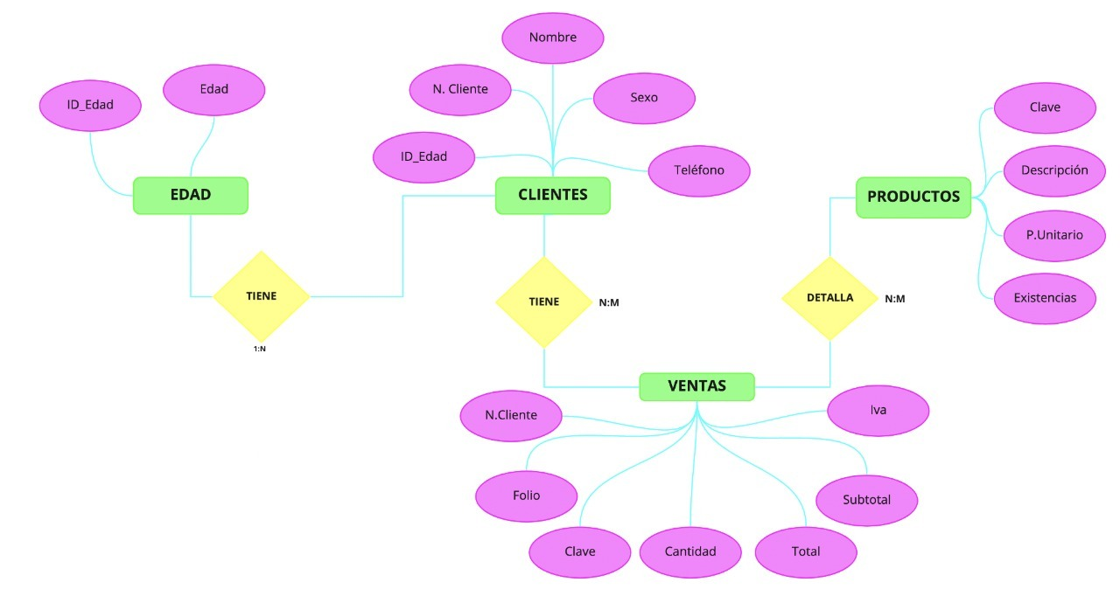
Diagrama

Slide 28

¡VAMOS A PRACTICAR LO VISTO!
Notes:
Con las siguientes tablas, diseñemos un diagrama del modelo entidad-relación.
Tiempo 15 minutos

Slide 29
Diagrama E-R
ESTUDIANTES
PROFESORES
ASIGNATURAS
Implementar todos los componentes del diagrama.
Identificar los tipos de relación que se dan.
Notes:
Trabajarlo en vivo con estudiantes

Slide 30
Se desea informatizar la gestión de una tienda informática. La tienda dispone de una serie
de productos que se pueden vender a los clientes.
“De cada producto informático se desea guardar el código, descripción, precio y número
de existencias. De cada cliente se desea guardar el código, nombre, apellidos, dirección y
número de teléfono.
Un cliente puede comprar varios productos en la tienda y un mismo producto puede ser
comprado por varios clientes. Cada vez que se compre un artículo quedará registrada la
compra en la base de datos junto con la fecha en la que se ha comprado el artículo.
La tienda tiene contactos con varios proveedores que son los que suministran los
productos. Un mismo producto puede ser suministrado por varios proveedores. De cada
proveedor se desea guardar el código, nombre, apellidos, dirección, provincia y número
de teléfono”.

Slide 31
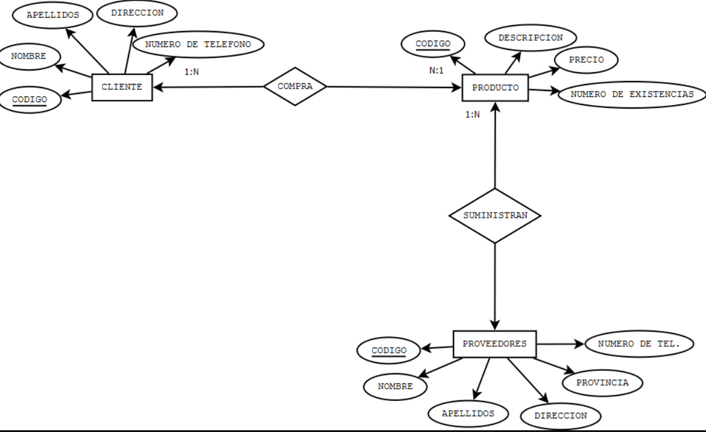

Slide 32

¡MUCHAS GRACIAS!

